Slide 1

Livrable
Exercice
Matérialisez une interface utilisateur

Slide 2

Refonte material design du site
www.imdb.com
21 Aout 2018

Slide 3
Avant

Slide 4
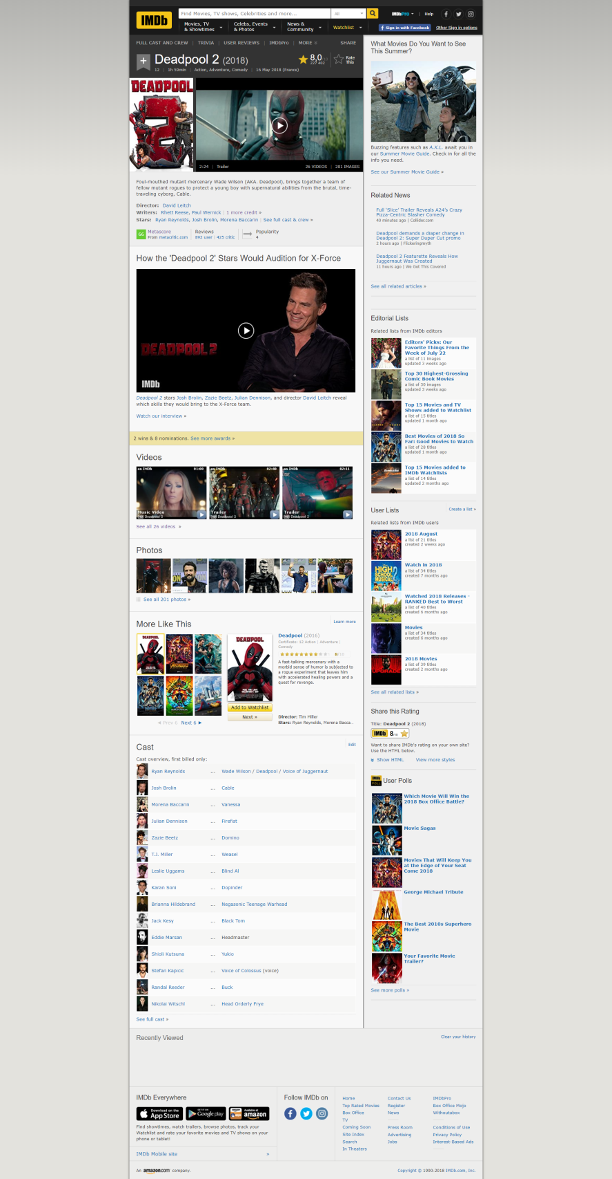
Page présentation d’un film sur IMDB
Haut de page
Bas de page

Slide 5
Pourquoi ce choix ?
Pourquoi IMDB ?
Pourquoi la page présentation du film ?
Je me suis touné sur le site imdb, car c’est le site de prédilection quand on veut avoir des informations un peu poussées sur un film ou une serie TV
Cette page est aujourd’hui un vrai fouilli et ce que j’aime sur cette page c’est les différents types de contenus :
Player video
Galerie photo
Liste d’acteur
Etc…
Ce site ajoute continuellement de nouveau contenu, mais le design n’a pas évolué depuis des années
Pour information le site est designé en Flat-design

Slide 6
Après

Slide 7
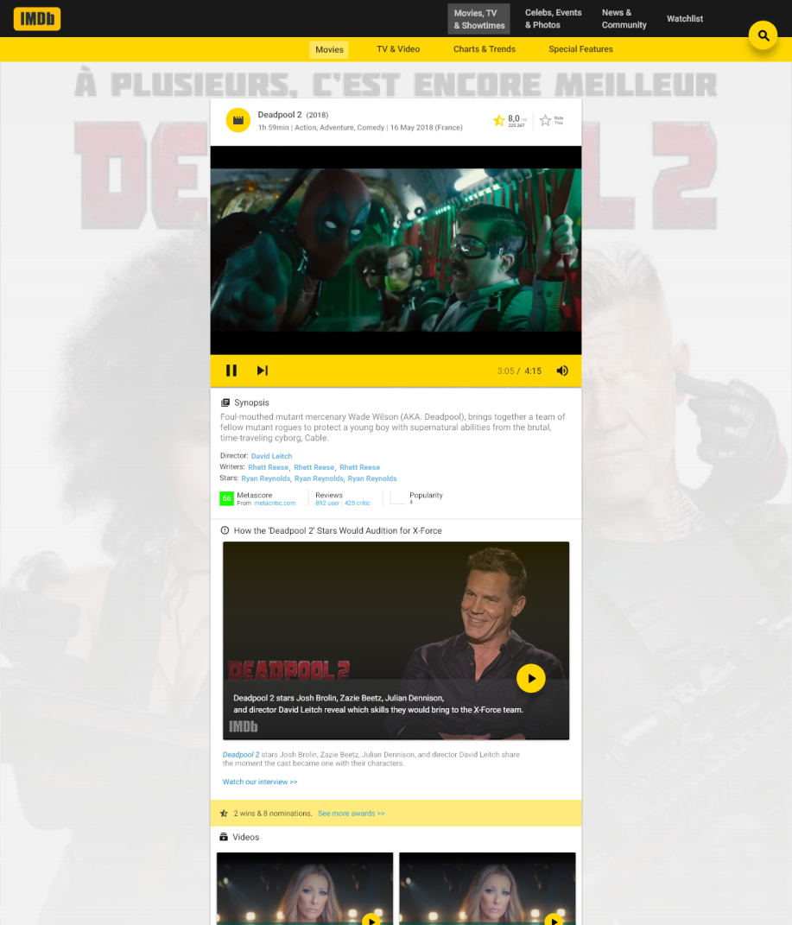

Page présentation d’un film après re-design
Haut de page
Bas de page

Slide 8
Mon travail pour cette refonte
« Redesign » en Material Design
La couleur principale est basée sur la couleur sombre de IMDB et concernant la couleur de saillance, je me suis basée sur la couleur du logo qui était présente dans le spectre des couleurs de saillance
Puis par la suite je me suis appuyer sur les guidelines du material design, afin de refondre la plus part des composants de cette page,.
Puis pour faire en sorte que l’utilisateur ne soit pas chamboulé et perdu par les changements graphiques, j’ai essayé de garder au maximum l’ordre d’affichage des données de la page.

Slide 9
Merci de votre lecture

